Slide 1

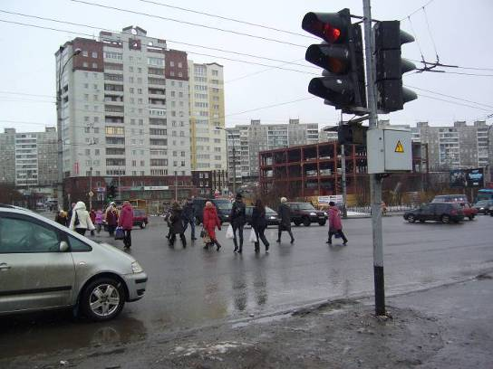
Азбука безопасного движения

Slide 2



Кем вы являетесь на улице?
П е ш е н о с ы ?
П е ш е в о з ы ?
П е ш е х о д ы ?
П е ш е л ё т ы ?

Slide 3



Каждый ребёнок должен знать с пелёнок!!!
П.
правила
Д.
дорожного
Д.
движения

Slide 4
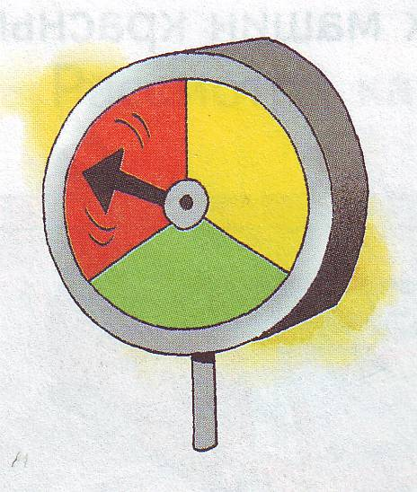
Первый светофор в России.

Slide 5

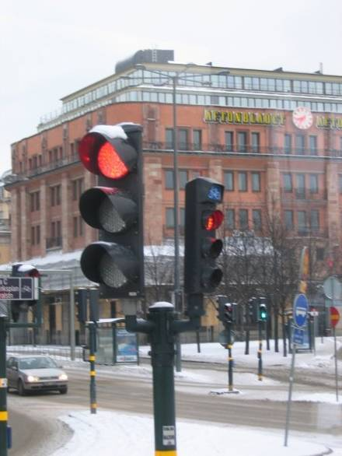
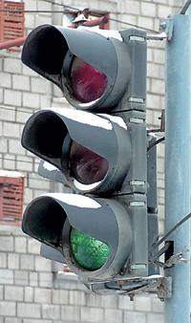
Козырёк

Slide 6
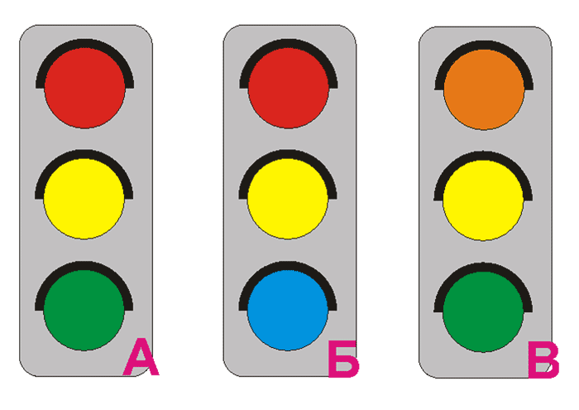

Slide 7
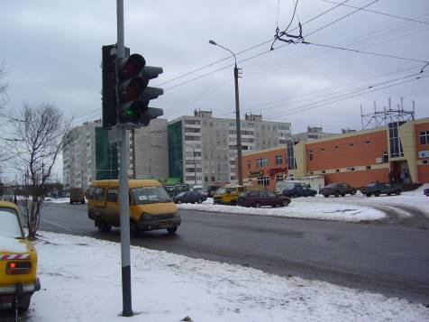
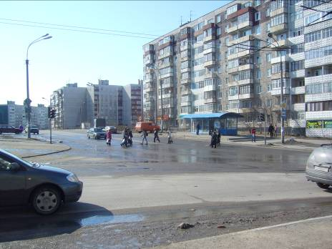
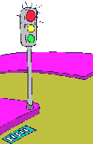
Пусть запомнят твёрдо дети:
Верно поступает тот,
Кто лишь при зелёном свете
Через улицу идёт!

Slide 8


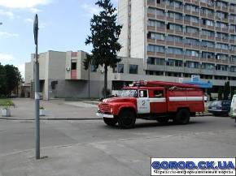
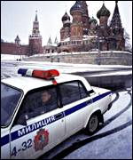
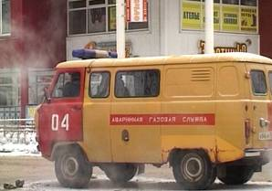

Slide 9

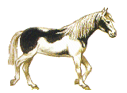

Кто поможет вам перейти через дорогу?
зебра?
корова?
лошадь?
пешеходный переход

Slide 10

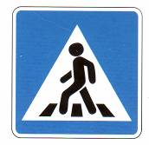


Slide 11

Как нужно переходить через дорогу ?
1. Подойди к дороге и остановись.
2. Посмотри налево.
3. Посмотри направо.
4. Если нет машин - иди !

Slide 12
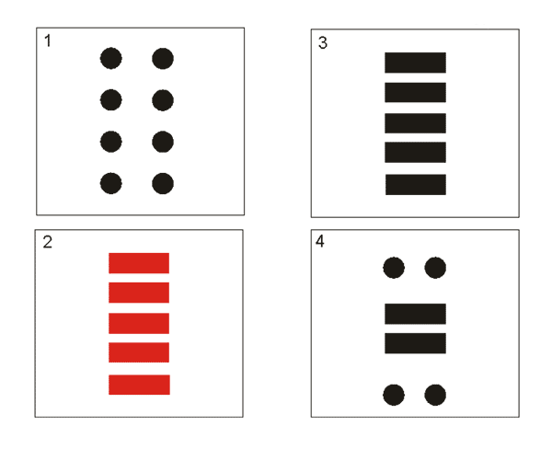

Slide 13






Нельзя на проезжей части дороги:
1. Кататься на велосипедах и самокатах.
2. Играть в игры.
3. Играть с мячом.
4. Перебегать через дорогу.

Slide 14



А ЗИМОЙ ? ? ?
ПРАВИЛЬНО !

Slide 15


Какие могут быть последствия?

Slide 16

Если на дороге случилась беда -
Срочно звони -
03
02

Slide 17
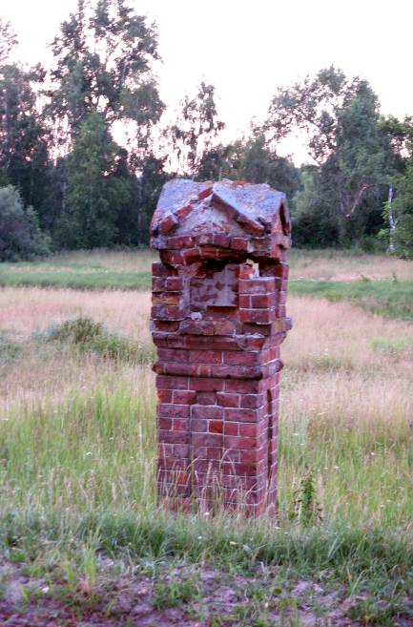
Самые старые из всех дорожных знаков - указатели расстояний.

Slide 18
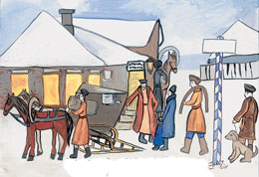
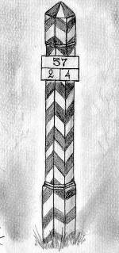
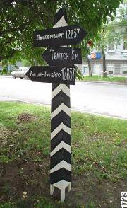
Верстовые столбы

Slide 19

Первые дорожные знаки

Slide 20

ДЕТИ!

Slide 21
Въезд запрещен

Slide 22


Запрещающие знаки

Slide 23




Предупреждающие знаки

Slide 24


Предписывающие знаки
Пешеходная дорожка
Велосипедная дорожка

Slide 25




Информационно-указательные знаки
Место остановки трамвая, автобуса или троллейбуса
Дорога для автомобилей
Автомагистраль

Slide 26



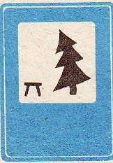
Знаки сервиса

Slide 27


Знаки приоритета

Slide 28


Знаки дополнительной информации

Slide 29

ПЕШЕХОДНЫЙ ПЕРЕХОД

Slide 30

ПОДЗЕМНЫЙ ПЕШЕХОДНЫЙ ПЕРЕХОД

Slide 31

ДВИЖЕНИЕ ПЕШЕХОДОВ ЗАПРЕЩЕНО

Slide 32
Знатоки нот
до
ре
… рога
… гулировщик
фа
… ры
ми
…лиционер
пе ... езд
ре
вело ... пед
си
... гнал
си
ше
пе ... ход

Slide 33
Составь слова
ли у ца
улица
ро до га
дорога
ход ше пе
пешеход
ар тро ту
тротуар
обочина
бо о на чи
фор то све
светофор

Slide 34
? . « : - + = * ; ( ) , > < ^ & ! [ ] / \ а в д е ё ж з и к л м н о п р т у ч я , !
; & > = , ? : & < ^ ? « * ( ? « . * + : , * ] /
& > ) ! < > [ - & * ! . ? + : , * : \
Кто знает правила движения,
Тому почёт и уважение!

Slide 35
Памятка юного пешехода
Прежде чем пересечь улицу или дорогу, убедись в полной безопасности перехода.
Не перебегай дорогу перед близко идущим транспортом, не разрешай этого делать другим.
Не устраивай игры на проезжей части улицы. Не цепляйся за проходящий транспорт.
Будь внимателен к окружающим: если человек упал, помоги ему подняться, пожилым людям помоги перейти улицу.
Ходи только по тротуару или пешеходным дорожкам, придерживаясь правой стороны. Если нет тротуара, то иди по обочине навстречу транспортному средству (по левой стороне).
Строго подчиняйся сигналам светофора. Переходи дорогу только там, где знак «пешеходный переход» и только на зеленый сигнал светофора.
Пользуясь общественным транспортом, соблюдай порядок посадки и выхода.

Slide 36

Будешь внимательным на дороге,
Будут целы руки и ноги!

